Slide 1
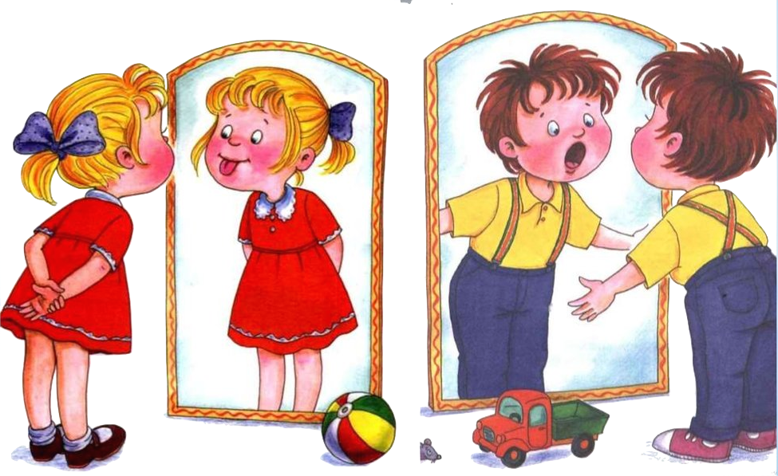
Артикуляционная гимнастика

Slide 2
Для чего нужна артикуляционная гимнастика
Уважаемые родители! С Вами логопеды Римма Владимировна и Виктория Владимировна. Сегодня поговорим о важности и правильном выполнении артикуляционной гимнастики.
Важную роль в формировании правильного произношения звуков играет чёткая, точная, координированная работа артикуляционного аппарата. Для выработки полноценных движений губ, языка, челюсти полезна артикуляционная гимнастика – совокупность специальных упражнений, направленных на укрепление мышц артикуляционного аппарата, развитие силы, подвижности и дифференцированности движений органов, участвующих в речевом процессе.
Правильное произношение звуков наряду с богатым словарным запасом и грамматически верной, хорошо развитой, связной речью является одним из основных показателей готовности ребёнка к школьному обучению.
Общеизвестно, что недостатки устной речи могут привести к плохой успеваемости, поэтому работать над их устранением нужно с раннего детства.

Slide 3
Причины, по которым необходимо заниматься артикуляционной гимнастикой
Благодаря своевременным занятиям артикуляционной гимнастикой некоторые дети сами могут научиться говорить чисто правильно, без помощи специалиста.
Дети со сложными нарушениями звукопроизношения смогут быстрее преодолеть свои речевые дефекты, когда с ними начнёт заниматься логопед: их мышцы будут уже подготовлены.
Артикуляционная гимнастика очень полезна также детям с правильным, но вялым произношением, про которых говорят, что у них «каша во рту».
Занятия артикуляционной гимнастикой позволяют всем – и детям и взрослым говорить правильно, чётко и красиво. Надо помнить, что чёткое произношение звуков является основой при обучении письму на начальном этапе.

Slide 4
Рекомендации по проведению артикуляционных упражнений
Сначала упражнения надо выполнять медленно, перед зеркалом, так как ребёнку необходим зрительный контроль. После того как малыш немного освоится, зеркало можно убрать. Полезно задавать ребёнку наводящие вопросы. Например: Что делают губы? Что делает язычок? Где он находится (вверху или внизу)?
Затем темп упражнений можно увеличить и выполнять их под счёт. Но при этом следите за тем, чтобы упражнения выполнялись точно и плавно, иначе занятия не имеют смысла.
Лучше заниматься два раза в день (утром и вечером) в течении 5 – 7 минут, в зависимости от возраста и усидчивости ребёнка.
Занимаясь с детьми 3 – 4 летнего возраста, следите, чтобы они усвоили основные движения.
К детям 4 – 5 лет требования повышаются: движения должны быть всё более чёткими и плавными, без подёргиваний.
В 6 – 7 летнем возрасте дети выполняют упражнения в быстром темпе и умеют удерживать положение языка некоторое время без изменений.

Slide 5
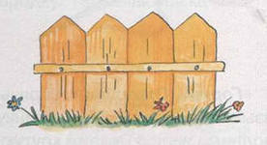
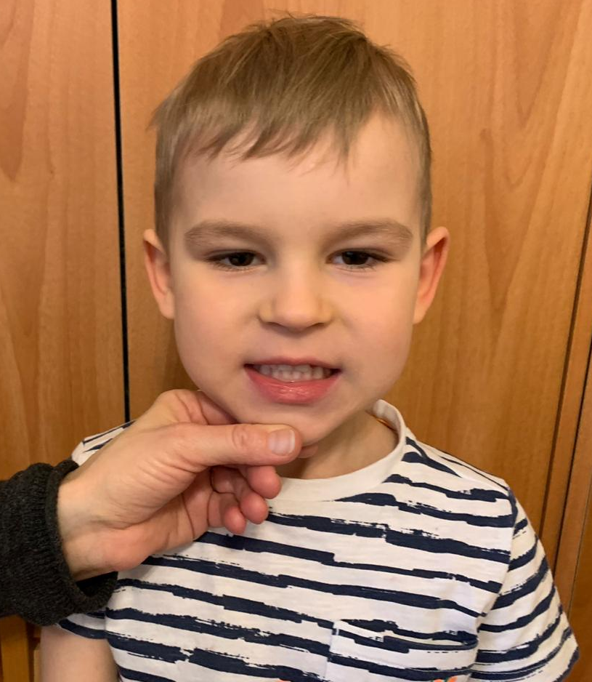
«Заборчик» Улыбнись, покажи зубки.

Slide 6
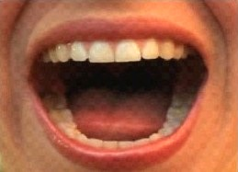
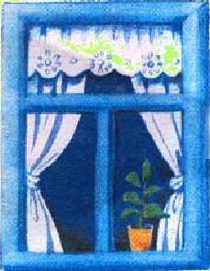
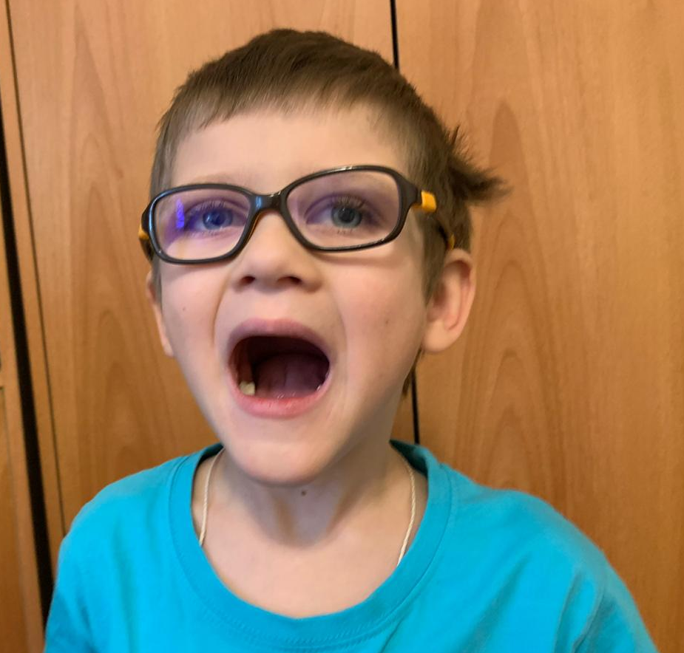
Окошко Улыбнись, покажи зубки. Открой рот.

Slide 7
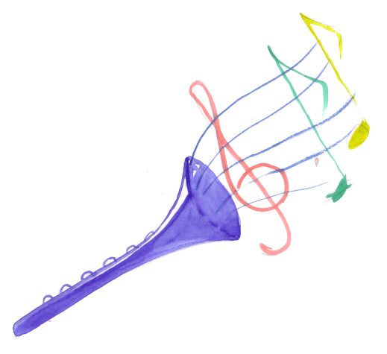
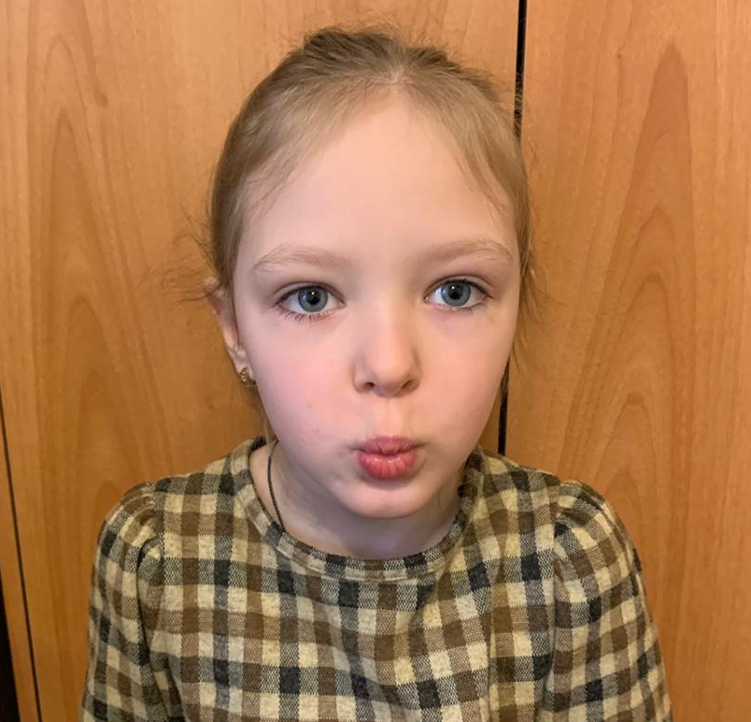
Трубочка Вытяни губы вперёд – трубочкой

Slide 8
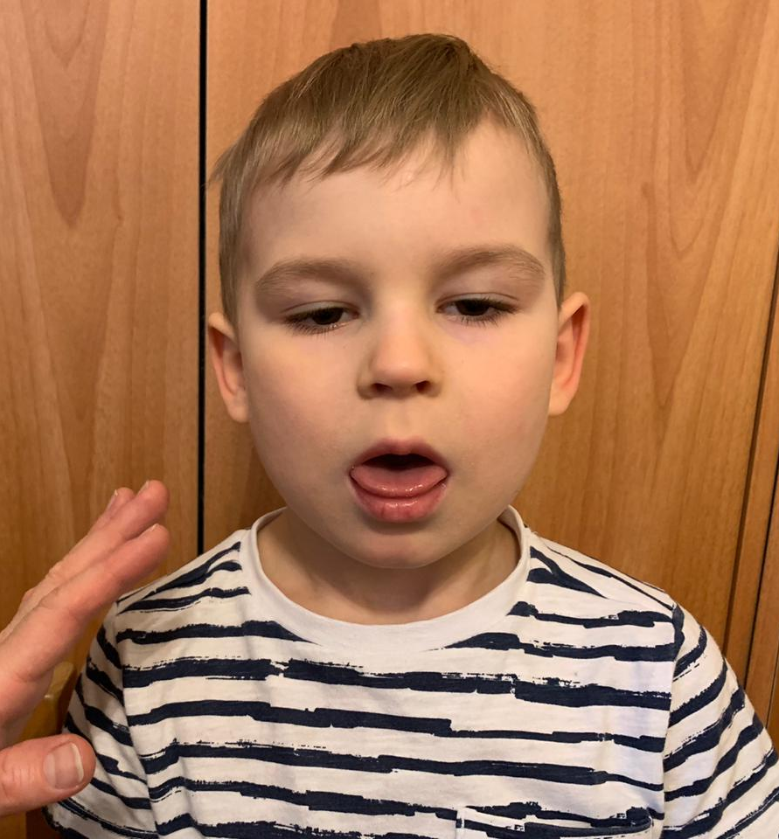
Блинчик Улыбнуться, приоткрыть рот. Широкий распластанный язык положить на нижнюю губу.

Slide 9
«МЕСИМ ТЕСТО»
Улыбнуться, открыть рот, покусать язык зубами та-та-та…; пошлёпать язык губами пя-пя-пя…; закусить язык зубами и протаскивать его сквозь зубы с усилием.

Slide 10
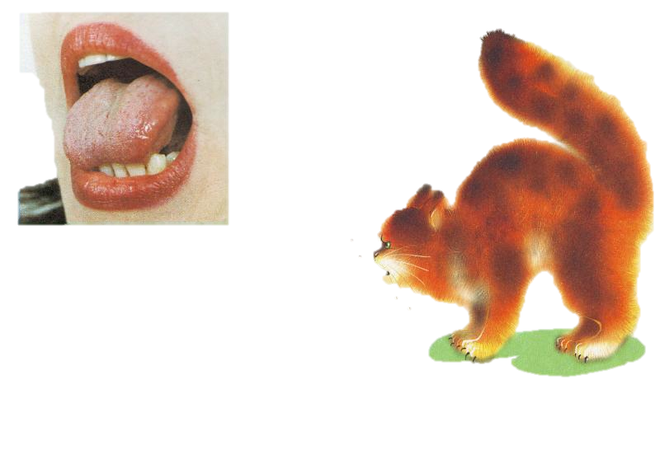
«КИСКА СЕРДИТСЯ»
Улыбнуться, открыть рот. Кончиком языка упереться в нижние зубы. На счёт «раз» - выгнуть язык горкой, упираясь кончиком языка в нижние зубы. На счёт «два» вернуться в исходное положение. Кончик языка при этом не должен отрываться от нижних зубов, рот не закрывается.

Slide 11
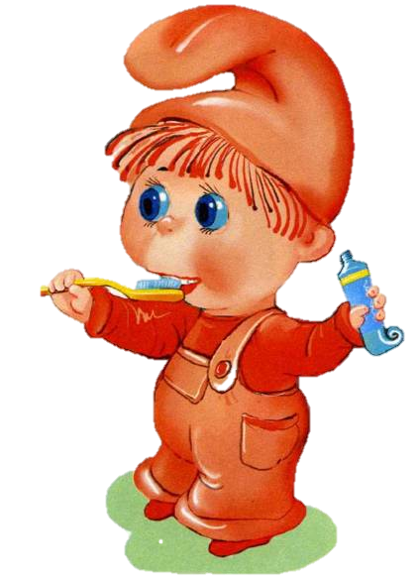
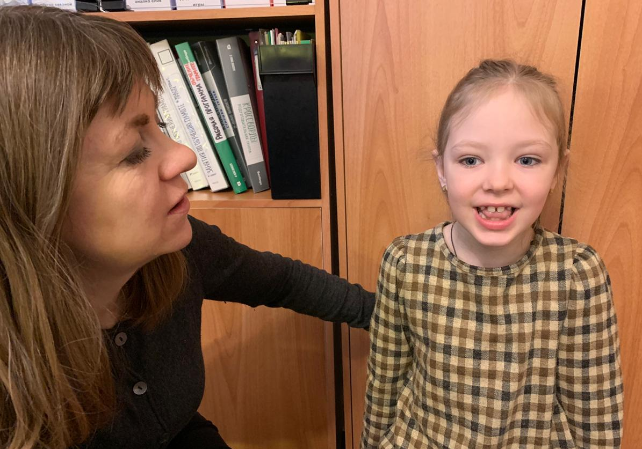
«ЧИСТИМ ЗУБКИ»
Улыбнуться, приоткрыть рот. Кончиком языка «почистить» нижние, затем верхние зубы с внутренней стороны, делая движения языком вправо - влево. Нижняя челюсть при этом не двигается.

Slide 12
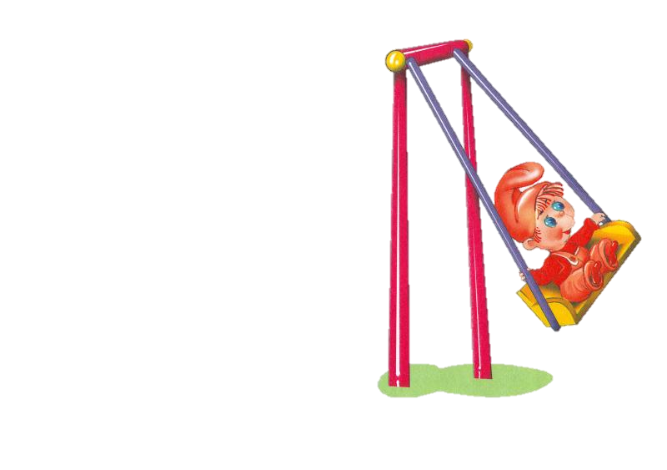
«КАЧЕЛИ»
Улыбнуться, открыть рот. На счёт 1-2 поочередно упираться языком то в верхние, то в нижние зубы. Нижняя челюсть при этом неподвижна.

Slide 13
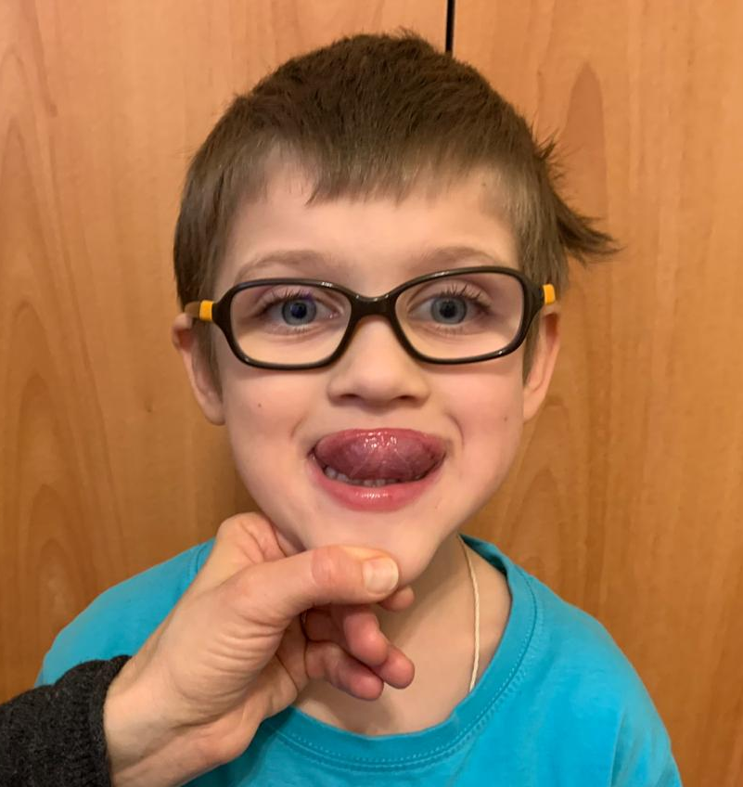
«ВКУСНОЕ ВАРЕНЬЕ»
Улыбнуться, открыть рот. Языком в форме чашечки облизывать верхнюю губу сверху – вниз (можно помазать её вареньем). Нижняя губа не должна обтягивать зубы (можно оттянуть её вниз рукой).

Slide 14
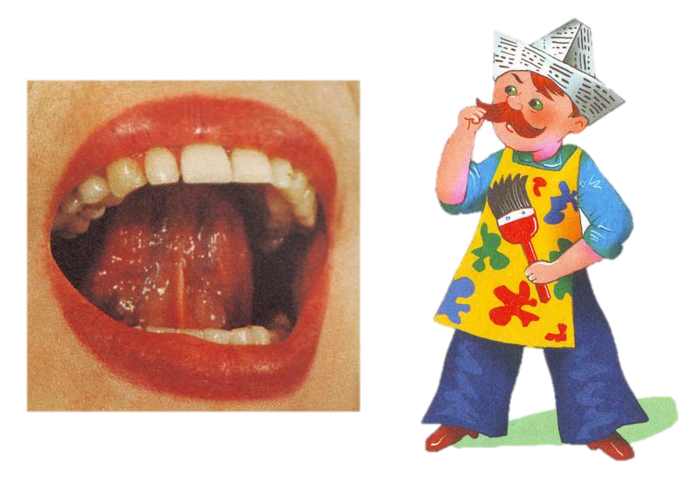
«МАЛЯР»
Улыбнуться, открыть рот. Широким кончиком языка погладить небо от зубов к горлу. Нижняя челюсть не должна двигаться.

Slide 15
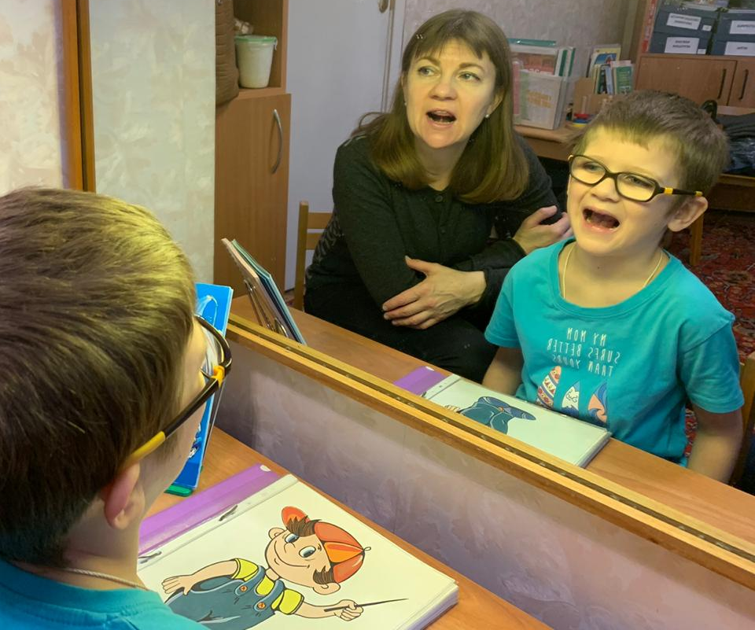
«ГРИБОК» Улыбнуться, открыть рот. Присосать широкий язычок к небу. Это шляпка гриба, а подъязычная связка- ножка. Кончик языка не должен подворачиваться, губы - в улыбке. Если ребенку не удается присосать язык, то можно пощелкать языком, как в упражнении «Лошадка». В пощелкивании улавливается нужное движение языка.

Slide 16
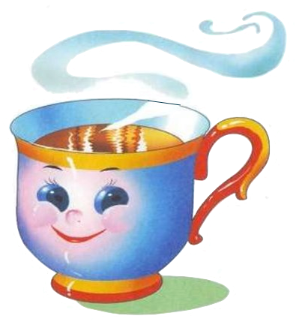
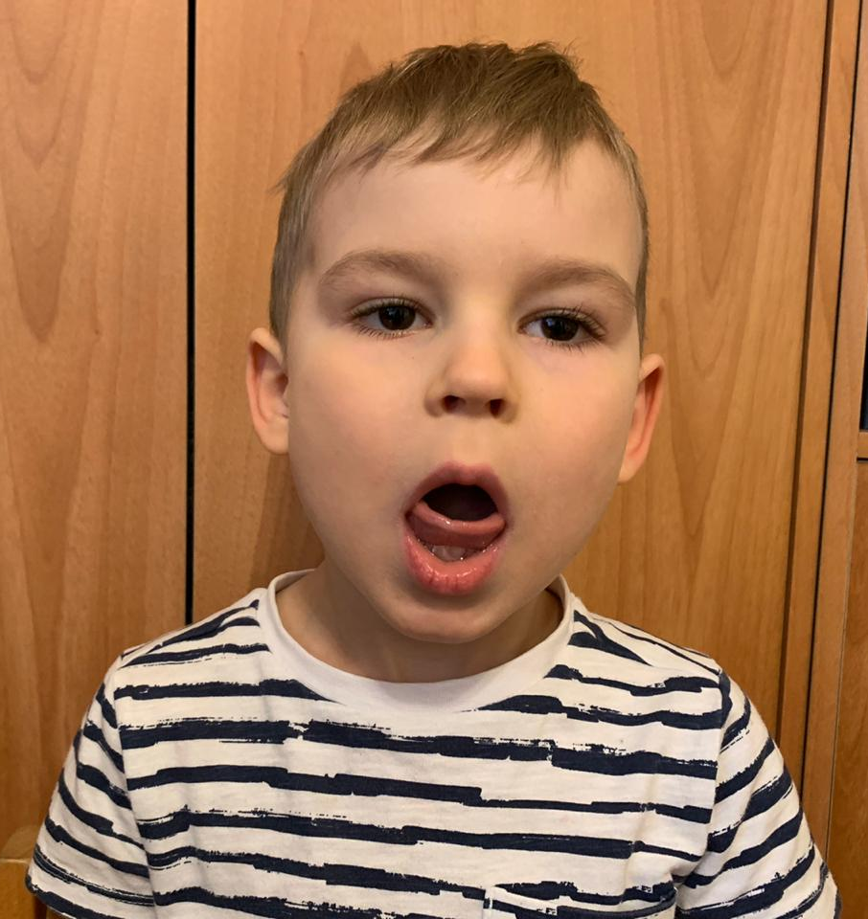
«ЧАШЕЧКА»
Улыбнуться, открыть рот, положить широкий язык на нижнюю губу, боковые края языка загнуть в форме чашечки. Удерживать на счёт до пяти. Нижняя губа не должна обтягивать нижние зубы.

Slide 17
«ДЯТЕЛ»
Рот широко открыт и слегка растянут в улыбке, язычок в форме «чашечки» поднят вверх: боковые края языка прижаты к верхним коренным зубкам, а передний край языка поднят за верхние передние зубы к альвеолам. Ребёнок говорит с придыханием Д-Д-Д или Т-Т-Т. Язык «прыгает на бугорках».

Slide 18
Давайте говорить
правильно!

